Slide 1
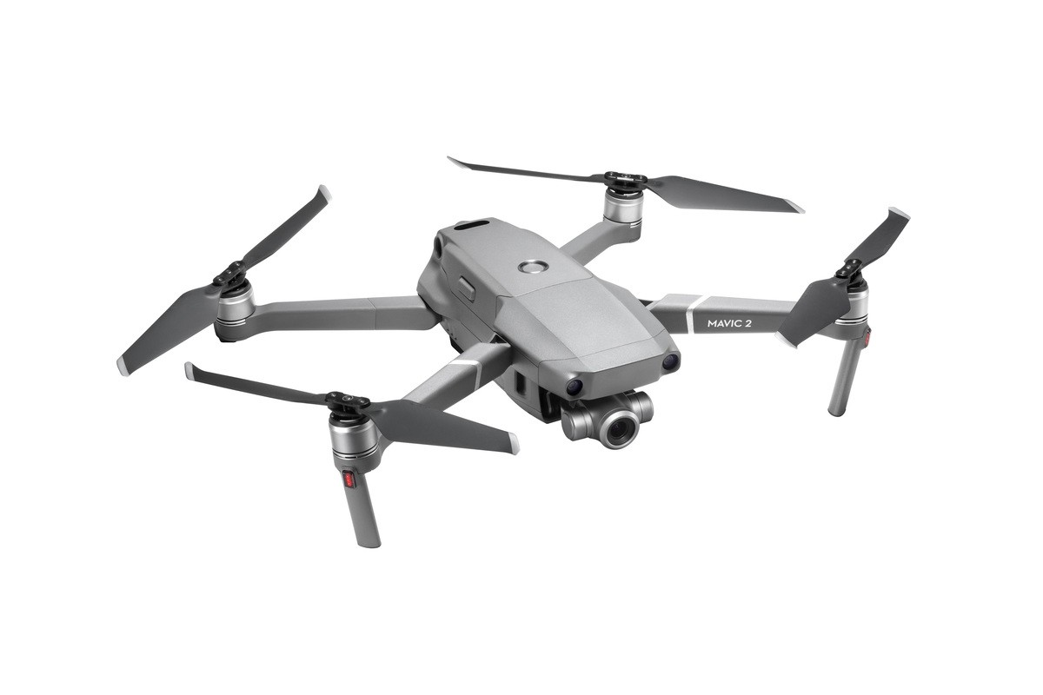
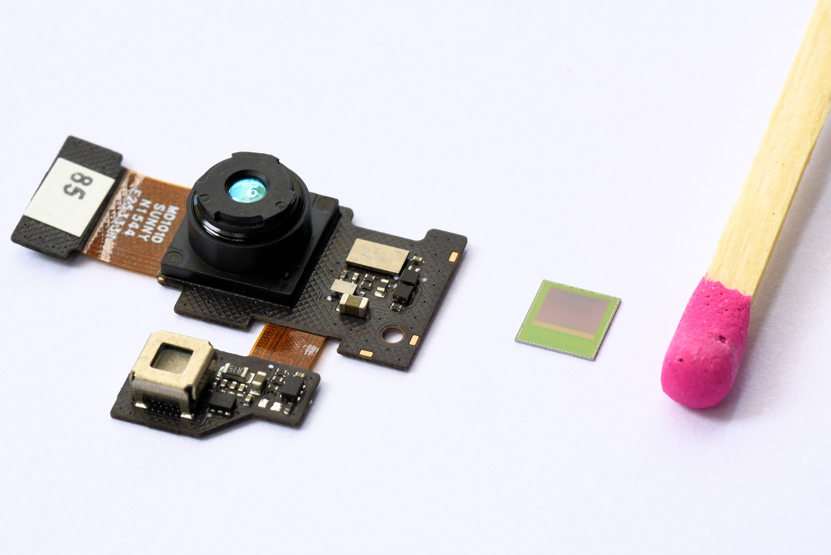
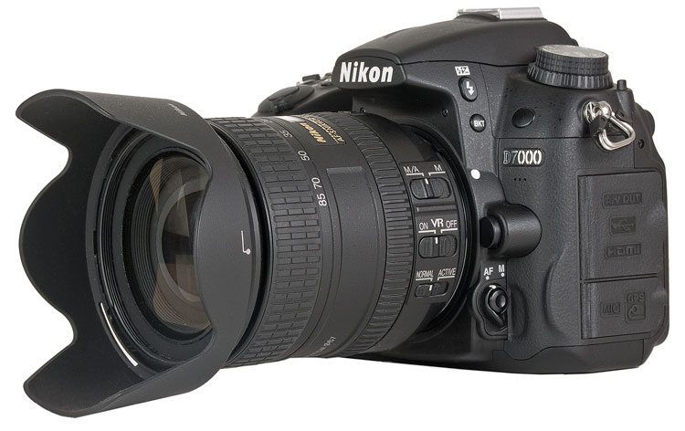
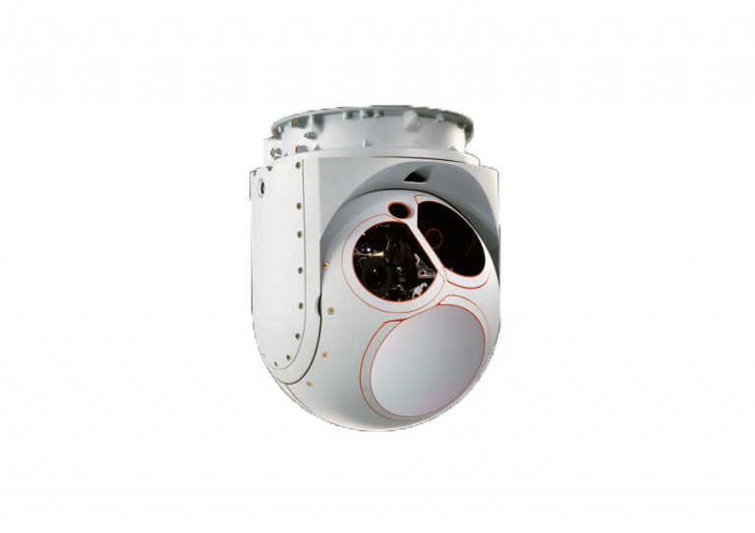
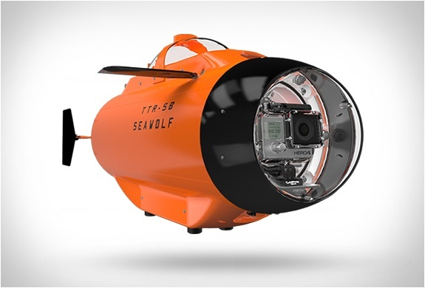
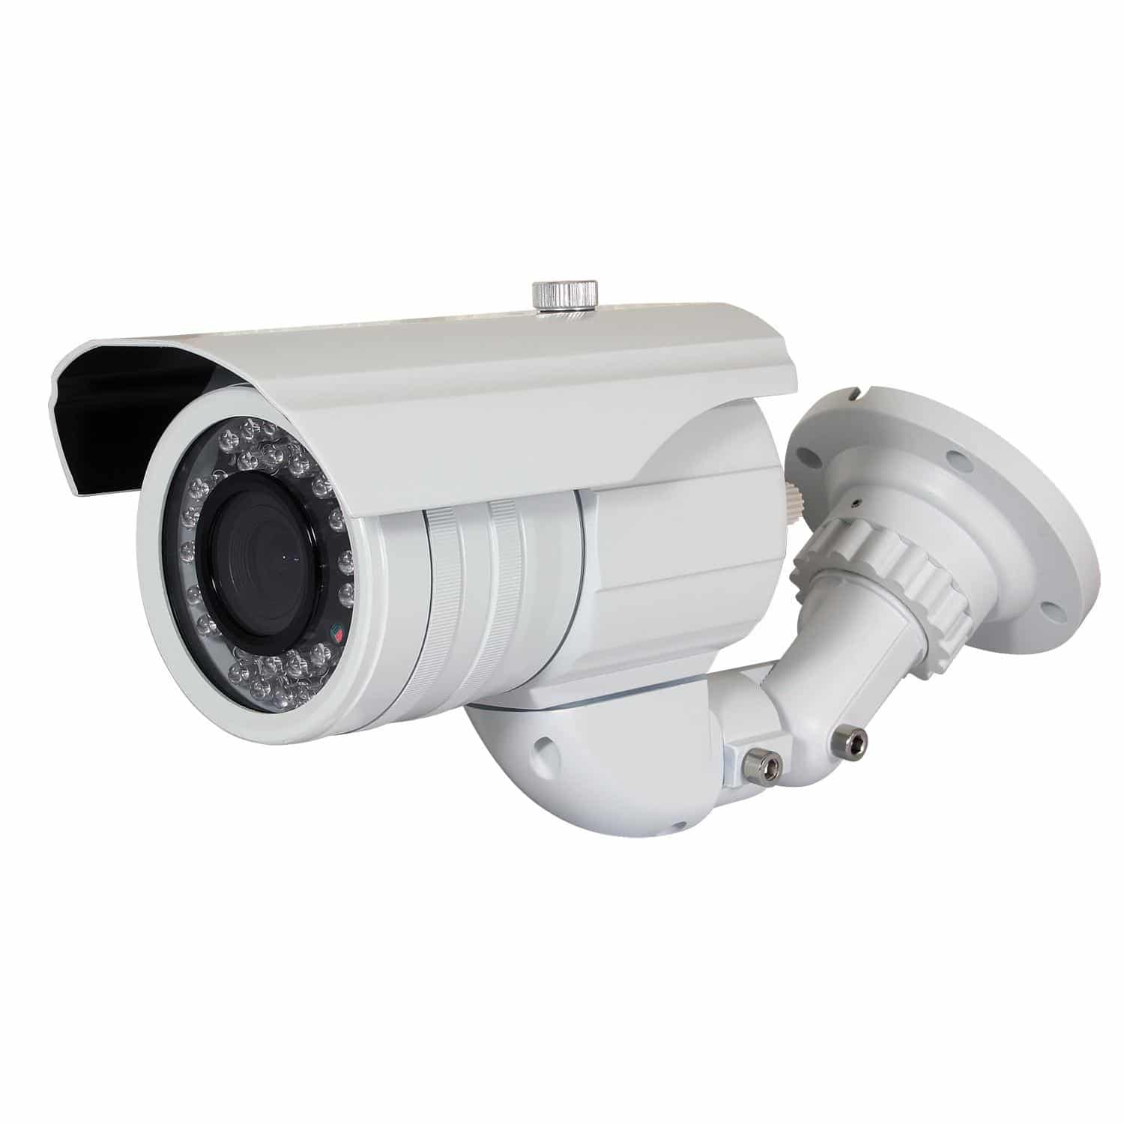
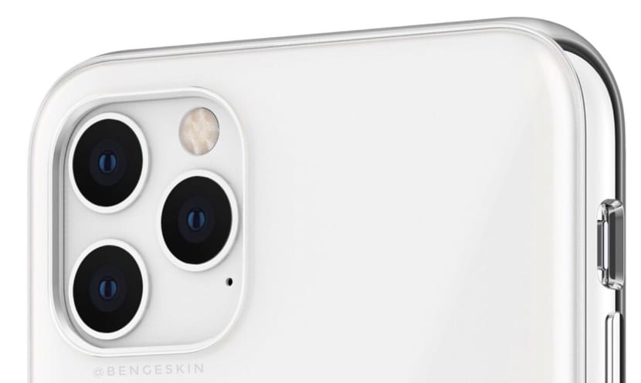
La photographie numérique
À la côtoyer on pourrait cependant oublier qu’elle est bien omniprésente...

Slide 2
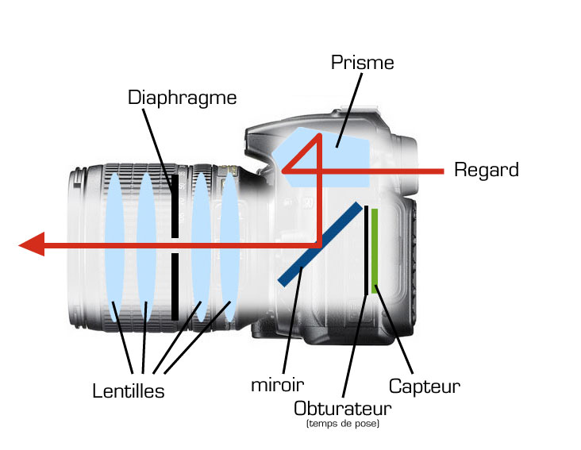
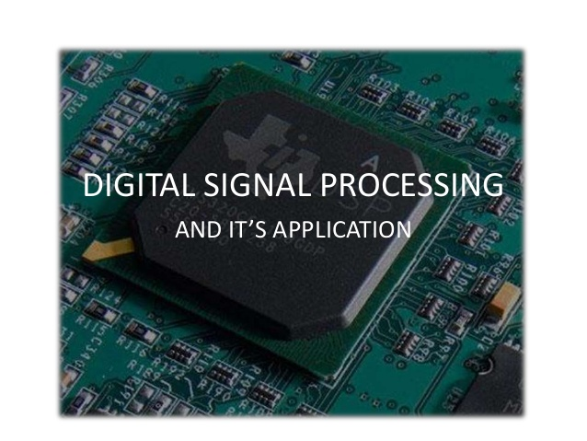
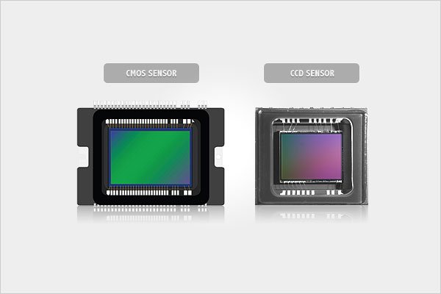
La chaîne de transduction photo
Ici s’opère la transduction photoélectrique
et la conversion analogique numérique.
Objectif
Lentilles
Optique
Capteur
CMOS
CCD
Traitement
Numérique

Slide 3
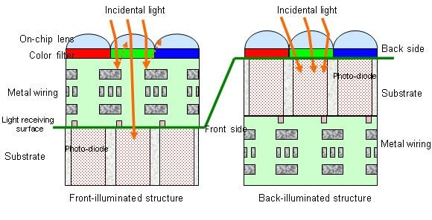
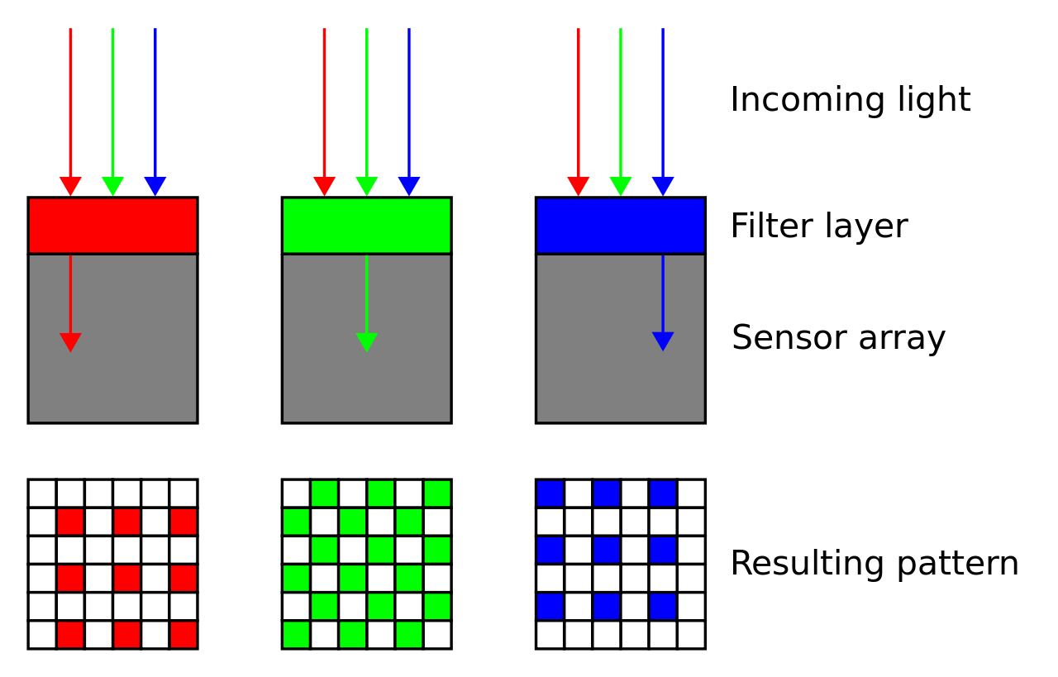
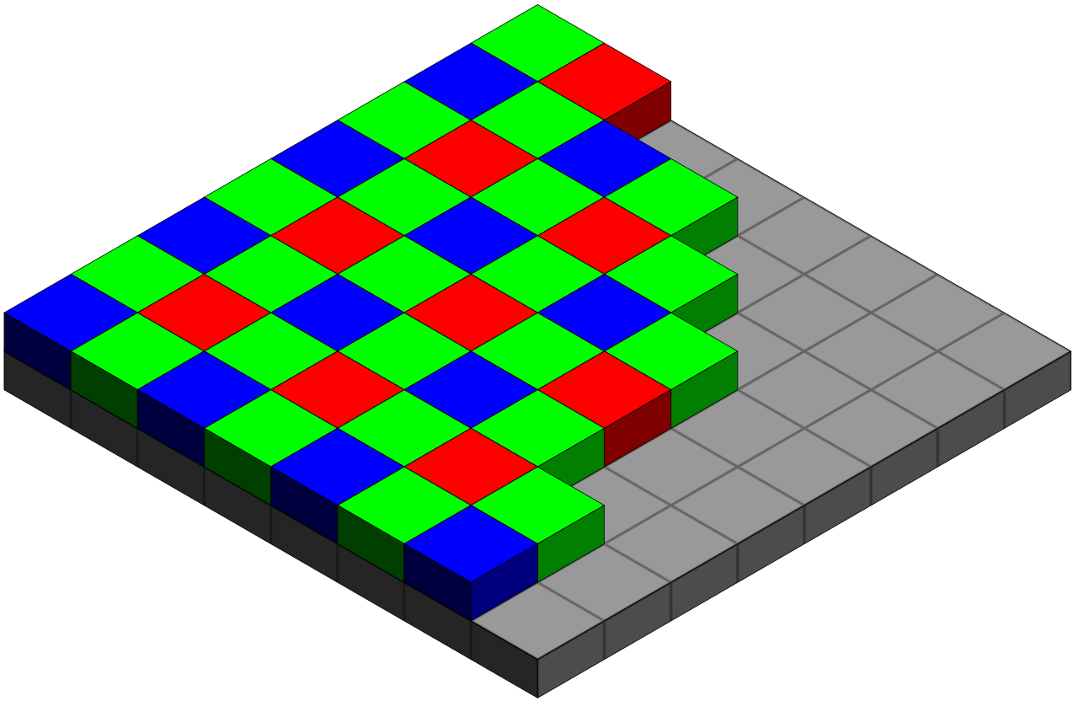
Le capteur photoélectrique CMOS
Exemple de matrice de filtres (CFA color filter array)
Filtre de Bayer

Slide 4
Les traitements numériques
Filtrage et effets numériques :
#Corrections colorimétriques
# Réduction de bruit
# Corrections d’aberrations optiques.
# Suréchantillonnage, Interpolation (zoom numérique).
# sous-échantillonnage (changement de résolution, recadrage d’image).
# réduction de flou
# Correction de contour
#...
Algorithmes avancés
# Transformation d’espace de codage (FFT, DCT, Transformée en ondelettes...)
# Reconnaissances de formes (reconnaissance de visages, segmentation, OCR, ….)
# Cryptage d’information (stéganographie watermarking)
# Algorithmes de compression (sans pertes et/ou avec perte).
#...

Slide 5
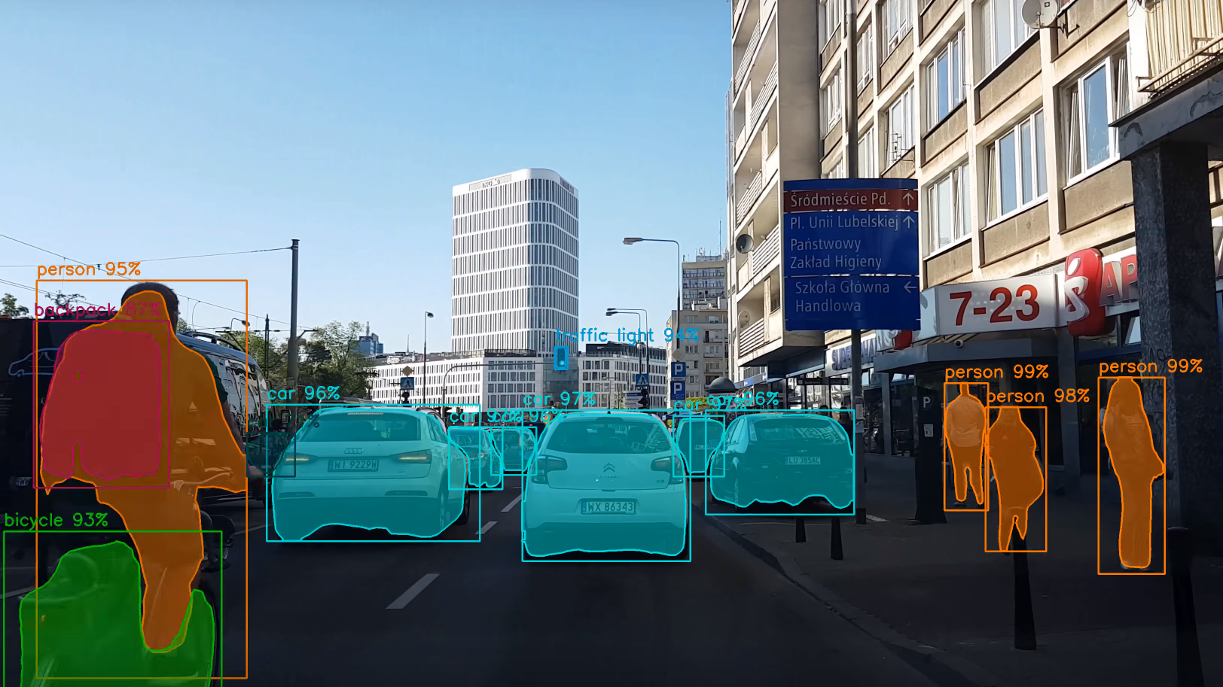
Exemples de traitements
Segmentation d’image pour la détection d’objets particuliers ici voitures, piétons et cycliste

Slide 6
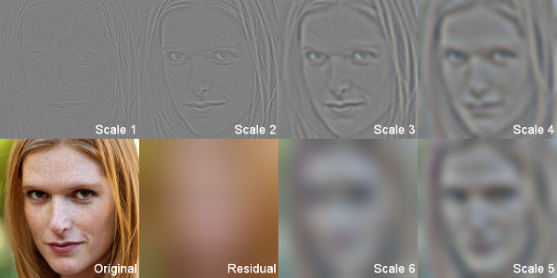
Exemples de traitements
Transformée en ondelettes et recombinaison des différents facteurs d’échelle (applications à l’étude de contours et à la compression)

Slide 7
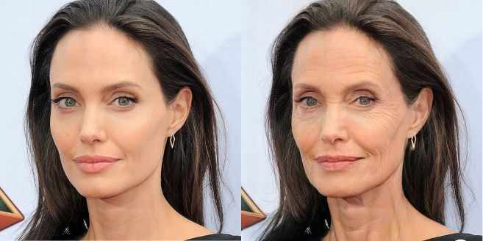
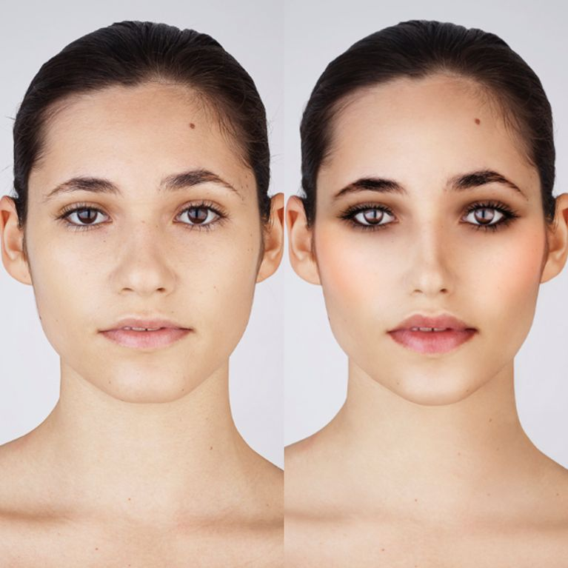
Exemples de traitements
Les filtres selfies qui viennent renforcer des stéréotypes et peuvent avoir des conséquences psychologiques insidieuses...
FaceApp et le vieillissement simulé...

